Slide 1


GABARITO COMENTADO
DA PROVA
OBA 2009 - NÍVEL 2

Slide 2
Questão 1) (1 ponto) Você viu o lindo desenho do Galileu Galilei no cartaz da OBA deste ano? Esperamos que sim! Há 400 anos, ele, Galileu Galilei, usou pela primeira vez uma luneta para observar o astro que está mais próximo da Terra o tempo todo.
Pergunta 1a) (0,5 ponto) Qual é o nome do astro que Galileu observou pela primeira vez com a luneta dele? Dica: Astro é o nome genérico para Lua, planeta, estrela, etc.
Resposta 1a):
LUA
Pergunta 1b) (0,25 ponto cada acerto) O que Galileu viu na Lua quando olhou para ela com sua luneta? Pinte, de qualquer cor, as “carinhas” debaixo das duas respostas certas.
Vulcões Rios Montanhas Lunáticos Crateras
☺ ☺ ☺ ☺ ☺ ☺ ☺ ☺ ☺ ☺ ☺ ☺ ☺ ☺ ☺ ☺ ☺ ☺ ☺ ☺ ☺ ☺ ☺ ☺ ☺ ☺ ☺ ☺ ☺ ☺ ☺ ☺ ☺ ☺
☺ ☺ ☺ ☺ ☺ ☺ ☺
☺ ☺ ☺ ☺

Slide 3
Questão 2) (1 ponto) Naquele tempo muita gente não acreditava que a Lua tivesse crateras. Achavam que a luneta do italiano Galileu Galilei estava quebrada! Além disso, ele olhou para o Sol e quase ficou cego, claro!
Pergunta 2a) (0,5 ponto) Em que país nasceu, viveu e morreu Galileu Galilei?
Resposta 2a) :
ITÁLIA
Pergunta 2b) (0,5 ponto) O que viu Galileu quando olhou para o Sol? Pinte, de qualquer cor, as “carinhas” debaixo da única resposta certa.
Crateras Fumaça Manchas escuras
☺ ☺ ☺ ☺ ☺ ☺ ☺ ☺ ☺ ☺ ☺ ☺ ☺ ☺ ☺ ☺ ☺ ☺ ☺ ☺ ☺ ☺ ☺ ☺ ☺ ☺ ☺ ☺ ☺ ☺ ☺ ☺ ☺
☺ ☺ ☺ ☺ ☺ ☺ ☺ ☺ ☺ ☺ ☺

Slide 4
Questão 3) (1 ponto) Quando Galileu viu a beleza da Lua, com suas enormes crateras e montanhas; as manchas no Sol, ficou tão feliz quanto você quando ganha medalha na OBA.
Pergunta 3a) (0,5 ponto) Em seguida ele apontou a luneta dele para o planeta mais brilhante e mais quente do céu. Qual é o nome deste planeta?
Resposta 3a) :
VÊNUS
Pergunta 3b) (0,5 ponto) Quando olhou para Vênus, Galileu descobriu que num certo sentido, Vênus era parecido com a nossa Lua, pois ele viu que os dois tinham: (Você já sabe: pinte de qualquer cor as “carinhas” debaixo da única resposta certa!)
Crateras Mares Montanhas Fases
☺ ☺ ☺ ☺ ☺ ☺ ☺ ☺ ☺ ☺ ☺ ☺ ☺ ☺ ☺ ☺ ☺ ☺ ☺ ☺ ☺ ☺ ☺ ☺ ☺ ☺ ☺ ☺
☺ ☺ ☺ ☺

Slide 5
Questão 4) (1 ponto) Galileu Galilei, depois que viu as crateras e montanhas lunares, as manchas solares, e as fases de Vênus, ficou mais feliz do que você quando ganha medalha na OBA.
Pergunta 4a) (0,5 ponto) Em seguida ele apontou a luneta para Júpiter, o maior dos planetas do sistema solar. Quantas luas ele viu girando ao redor de Júpiter? Dica: você tem mais dedos numa mão do que o número de luas que ele viu. Agora ficou fácil, não é mesmo?
Resposta 4a) :
QUATRO
Pergunta 4b) (0,5 ponto) Galileu (aquele da figura do cartaz da OBA deste ano) estava iniciando uma verdadeira “revolução” na Astronomia, com tantas descobertas. Galileu apontou a luneta para Saturno e viu, segundo sua própria descrição, “orelhas” em Saturno. Sim, a luneta dele era bem fraquinha. Mais adiante outro astrônomo descobriu que as “orelhas” de Saturno eram, na verdade: (Já sabe: pinte de qualquer cor as “carinhas” debaixo da única resposta certa!)
Luas Anéis Colares Asteróides Nada disso
☺ ☺ ☺ ☺ ☺ ☺ ☺ ☺ ☺ ☺ ☺ ☺ ☺ ☺ ☺ ☺ ☺ ☺ ☺ ☺ ☺ ☺ ☺ ☺ ☺ ☺ ☺ ☺ ☺ ☺ ☺ ☺ ☺ ☺
☺ ☺ ☺ ☺

Slide 6
Questão 5) (1 ponto) (0,25 para cada item) Nós inventamos um jeito muito divertido de demonstrar as diferenças de tamanhos (volumes) dos planetas e pedimos para o seu professor ou professora mostrar para você. Isso bem antes desta prova, claro. Na figura abaixo estão os discos de todos os planetas, inclusive do “planeta anão”.
Pergunta 5a) | Escreva Júpiter no disco que representa Júpiter.
Pergunta 5b) | Escreva Saturno no disco que representa Saturno.
Pergunta 5c) | Escreva T no disco que representa a Terra.
Pergunta 5d) | Escreva M perto do disco que representa Mercúrio.
JÚPITER
SATURNO
T
M

Slide 7
Questão 6) (1 ponto) Em 2009, Ano Internacional da Astronomia, também comemoramos os 40 anos que o homem chegou à Lua. Para chegar lá a missão Apolo 11 partiu com três astronautas norte-americanos em um grande foguete chamado Saturno 5. Dois astronautas pousaram na Lua no dia 20 de julho e depois todos voltaram para a Terra, pousando no Oceano Pacífico.
Pergunta 6a)(0,5 ponto) Em que ano os primeiros astronautas pisaram na Lua?
Faça aqui suas contas.
2009 – 40 =
1969
Resposta 6a):
No ano de 1969
Pergunta 6b)(0,5 ponto) Quando os astronautas voltaram da Lua eles pousaram em terra ou na água?
Resposta 6b):
Na água

Slide 8
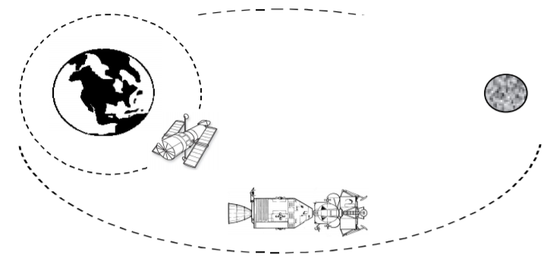
Questão 7) (1 ponto) A figura abaixo mostra o telescópio espacial Hubble, em sua órbita em torno da Terra, e uma espaçonave indo em direção à Lua. É impossível ir retinho da Terra para a Lua. Pinte, de qualquer cor, a espaçonave que está indo para a Lua.
Resposta: Colocamos uma “moldura” na espaçonave que está indo para Lua.

Slide 9
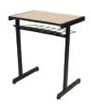
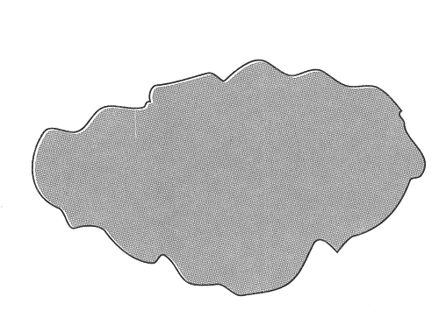
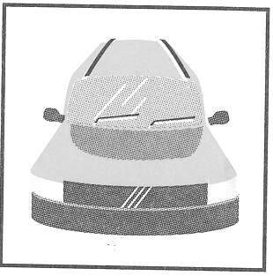
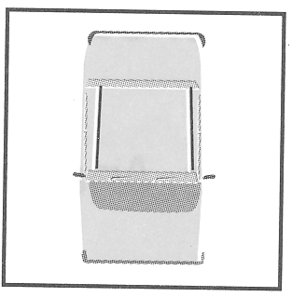
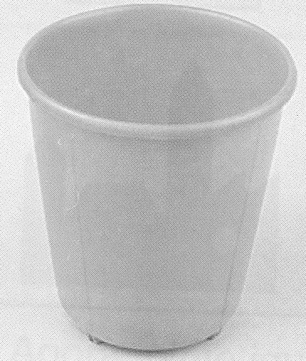

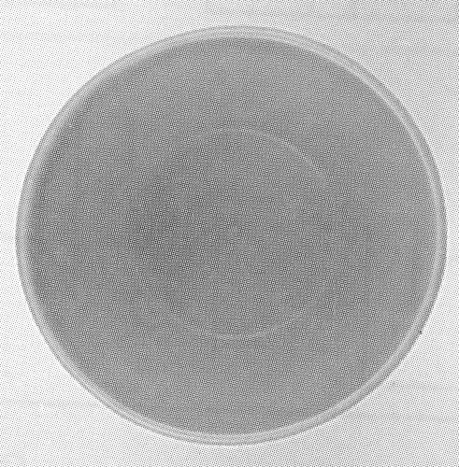
Questão 8) (1 ponto) A forma de um objeto quando visto de cima (do alto) é diferente daquela que ele tem quando visto de lado. Esse aspecto é importante quando analisamos imagens obtidas de avião ou satélites.
Pergunta 8a)(0,4 ponto) (0,1 ponto cada item certo) Na primeira linha da figura abaixo estão objetos vistos de lado. Na segunda linha estão os mesmos objetos,
porém vistos de cima. Ligue os objetos da linha de cima, quando são vistos de lado, com os respectivos objetos da linha de baixo, quando são vistos de cima.
Pergunta 8b) (0,6 ponto) Nem todo foguete é grande como o Saturno 5. Alguns são bem pequenos e não levam astronautas. Eles sobem e descem rapidamente, exatamente como faz o foguetinho feito de canudinho de refrigerante. (Já sabe....pinte as “carinhas” que estão debaixo da resposta que melhor representa o caminho que o foguetinho faz quando lançado.)
☺ ☺ ☺ ☺ ☺ ☺ ☺ ☺ ☺ ☺ ☺ ☺ ☺ ☺ ☺ ☺ ☺ ☺ ☺ ☺ ☺ ☺ ☺ ☺ ☺ ☺ ☺ ☺ ☺ ☺ ☺ ☺ ☺ ☺ ☺ ☺ ☺ ☺ ☺
☺ ☺ ☺ ☺ ☺ ☺ ☺ ☺ ☺ ☺

Slide 10
Questão 9) (1 ponto) Todos gostamos de ter energia elétrica, porém, quando todos usam energia ao mesmo tempo é preciso ligar também as usinas que queimam carvão (as termoelétricas) e as nucleares. Ambas geram energia mais cara e têm problemas de poluição quando funcionam.
Pergunta 9a) (0,1 ponto cada item certo) Cada um de nós deve evitar o desperdício de energia e de água, claro! Escreva “Está certo” ou “Está errado” na frente de cada frase:
_ _ _ _ _ _ _ _ abrir a janela ou cortina para aproveitar a luz solar e apagar a lâmpada.
_ _ _ _ _ _ _ _ apagar a lâmpada quando não tem ninguém na sala, por exemplo.
_ _ _ _ _ _ _ _ deixar a televisão ligada quando não tem ninguém assistindo.
_ _ _ _ _ _ _ _ colocar alimentos quentes dentro da geladeira.
_ _ _ _ _ _ _ _ demorar no banho.
Está certo
Está certo
Está errado
Está errado
Está errado
Pergunta 9b) (0,5 ponto) A água usada nas casas é, geralmente, armazenada em “caixas d’água”. E a energia elétrica, onde ela é armazenada? (Pinte três “carinhas” debaixo da única resposta certa.
Obs. Se pintaram mais de 3 carinhas não tem problema.
No fio Na caixa de energia Não dá para armazenar
☺ ☺ ☺ ☺ ☺ ☺ ☺ ☺ ☺ ☺ ☺ ☺ ☺ ☺ ☺ ☺ ☺ ☺ ☺ ☺ ☺ ☺ ☺ ☺ ☺ ☺ ☺ ☺ ☺ ☺ ☺ ☺
☺ ☺ ☺

Slide 11
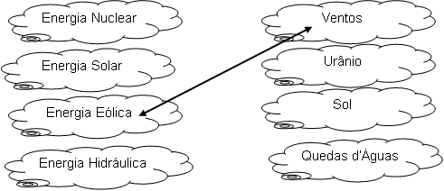
Questão 10) (1 ponto) Na questão anterior você já mostrou o que cada um pode fazer para economizar energia. Tem uma época do ano em que quase todo o Brasil ajuda a economizar energia.
Pergunta 10a) (0,25 ponto cada acerto) Mais ou menos do meio de outubro até o meio de fevereiro, uma boa parte do Brasil antecipa uma hora em todos os relógios. Isto é justamente para economizar energia. É o chamado “horário de verão”. Em quais estações do ano ocorre o horário de verão?
Resposta 10a) (Já sabe....pinte as “carinhas” que estão debaixo das estações corretas.)
Inverno Primavera Verão Outono
☺ ☺ ☺
☺ ☺ ☺ ☺ ☺ ☺ ☺ ☺ ☺ ☺ ☺ ☺ ☺ ☺ ☺ ☺ ☺ ☺ ☺ ☺ ☺ ☺ ☺ ☺ ☺ ☺ ☺ ☺
☺ ☺ ☺ ☺ ☺ ☺
Pergunta 10b) (0,5 ponto se acertar os três, senão 0,1 ponto cada acerto)
Ligue a coluna da esquerda com a da direita, que relacionam a fonte de energia e o nome da energia obtida. Já fizemos uma para você, como exemplo. Agora ficou fácil, não? O exemplo feito não vale nenhum ponto!

Slide 12








Contatos:
 | @obabr
 | @oba_olimpiada
 | obaoficial
 | canal_oba_mobfog
 | oba.secretaria@gmail.com
 | (21) 98272-3810
 | (21) 2334-0082 (21) 4104-4047 (21) 2254-1139
www.oba.org.br

